Slide 1
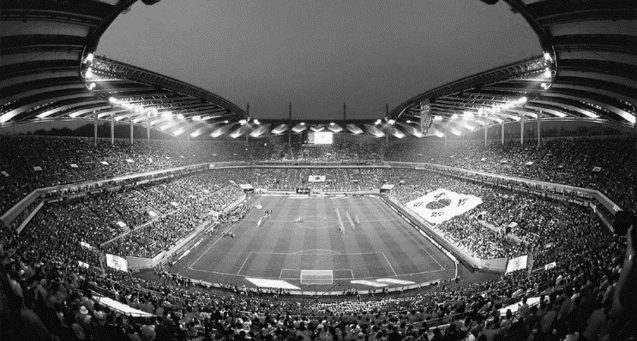


Slide 2
01
02
03
회사소개
K리그 운영 현황분석
제안서
더스포츠 기업 분석 보고서

Slide 3
01
회사소개
더스포츠는 프로축구 K리그 구단의 홈페이지 개발/운영, CRM 구축/운영, 데이터 마케팅 컨설팅을 중심으로 다양한 비즈니스를 펼치며 데이터 사이언스를 선도하는 팀이다.
더스포츠 기업 분석 보고서

Slide 4
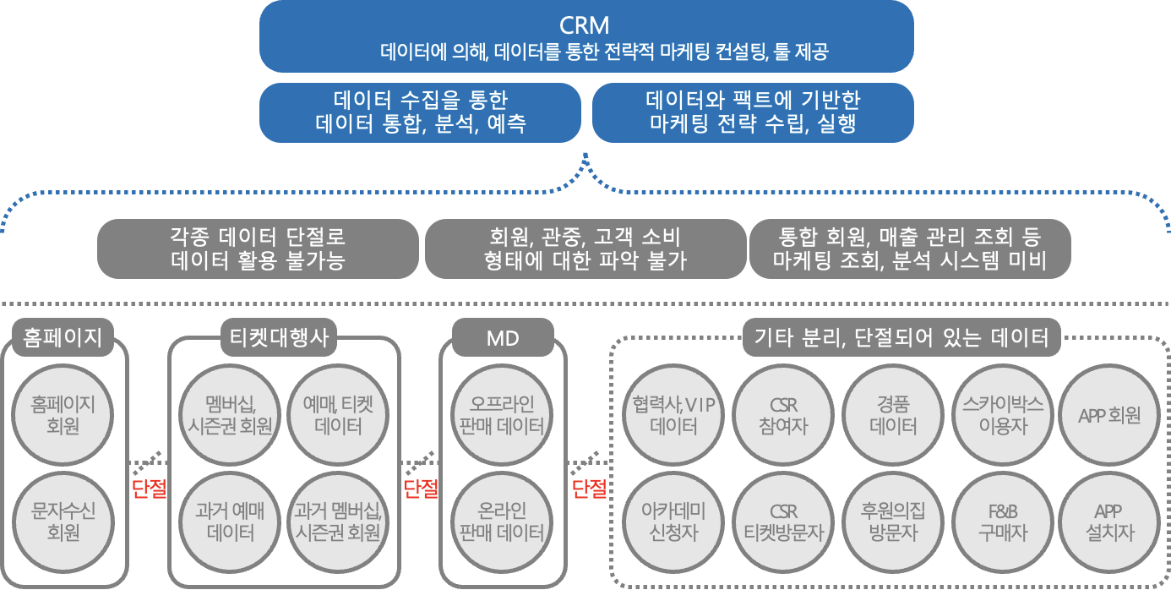
스포츠 데이터 마케팅 기반 구축(통합 DB)
홈페이지, APP을 기반으로 통합 DB를 구축하여 데이터 마케팅을 할 수 있는 토대 마련
더스포츠 기업 분석 보고서 01 기업분석

Slide 5
스포츠 데이터 마케팅 기반 구축(통합 DB)
홈페이지, APP을 기반으로 통합 DB를 구축하여 데이터 마케팅을 할 수 있는 토대 마련
더스포츠 기업 분석 보고서 01 기업분석

Slide 6
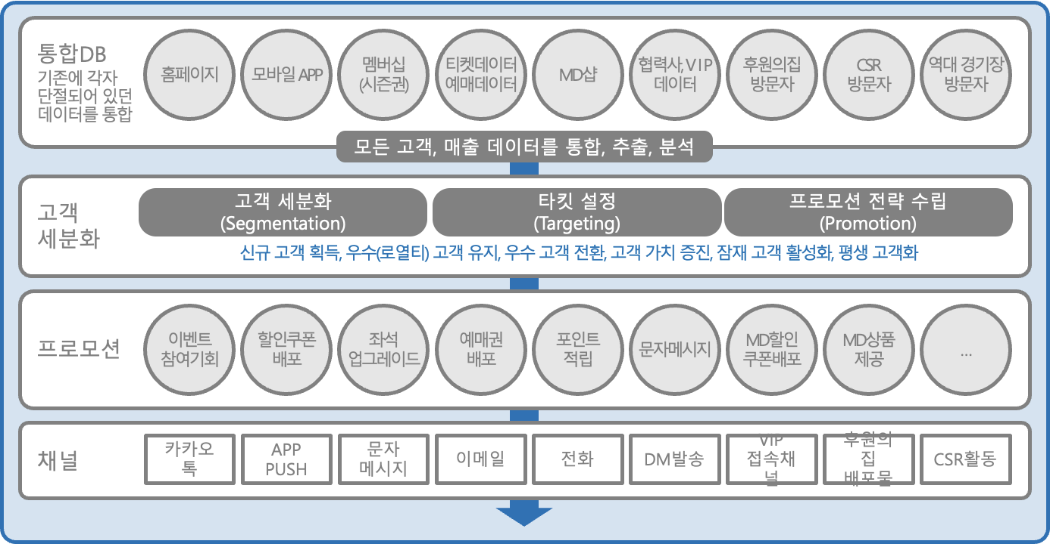
CRM 설계, 구축, 운영
ERP, 그룹웨어, 전자결제의 핵심 성격을 모두 갖춘 고객 데이터 기반 마케팅 프로그램
더스포츠 기업 분석 보고서 01 기업분석

Slide 7




스포츠 산업
Big Data 활용 컨설팅
데이터 추출
합리적인 의사결정을 위한 팩트 확보
데이터 분석과 예측
마케팅 역량 강화
데이터 기반 프로모션
효율적인 광고
대시보드
편하게 볼 수 있는 데이터
더스포츠 기업 분석 보고서 01 기업분석

Slide 8
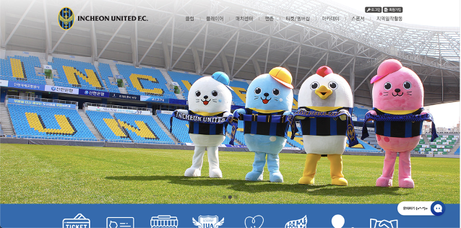
프로스포츠 구단 홈페이지 구축, 운영
유지보수는 기술적/관리적 측면 모두 중요
안정적인 운영을 위한 엔지니어 상시 투입
개인정보의 안전한 관리를 위한 각종조치 이행
콘텐츠 관리, 개선사항 수시 체크 등 집중 케어
구단과 팬의 니즈(needs)를 반영한 콘텐츠를 연구하고 주기적으로 역 제안하여 홈페이지 개선에 반영
더스포츠 기업 분석 보고서 01 기업분석

Slide 9
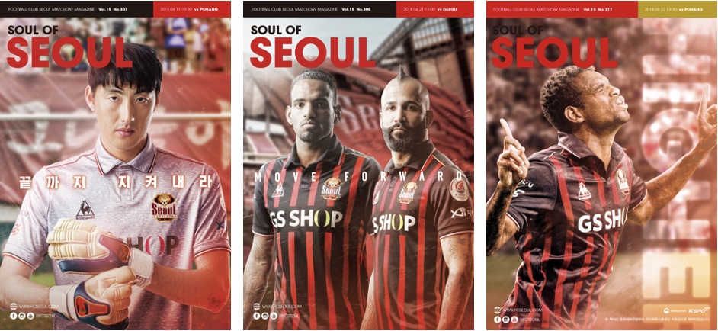
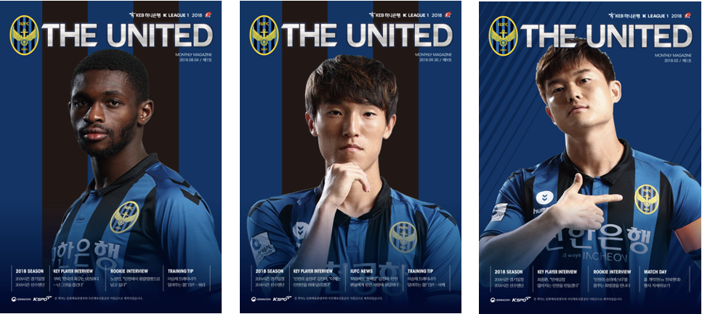
스포츠 매거진 컨설팅
더스포츠는 그동안 다양한 프로스포츠 종목의 매거진 발간사업을 수행했습니다. 특히 오랜 기간 K리그 소속 구단들의 매거진 발간을 책임지며 최고의 매거진 컨설팅 공급 업체로 자리매김 했습니다.
더스포츠는 매거진의 기획/디자인/인쇄/납품에 이르는 전과정을 책임지고 수행함으로써 구단의 업무 부담을 최소화하고 비용에 대한 부담도 덜어드리고 있습니다.
더스포츠 기업 분석 보고서 01 기업분석

Slide 10
02
K리그 운영 현황분석
운영 현황 데이터 분석을 통하여
의미 있는 분석을 도출한다.
더스포츠 기업 분석 보고서 02 K리그 운영현황 분석

Slide 11
국내 프로스포츠 경기당
평균 관중 추이
축구의 인기가 줄어들다 2019시즌에 급격하게 증가하는 것을 볼 수 있다.
출처 : 문화체육관광부 (프로스포츠 경기단체 자료)
더스포츠 기업 분석 보고서 02 K리그 운영현황 분석

Slide 12
국내 프로스포츠
좌석 점유율
좌석 점유율을 해당 스포츠에 흥행에 지표가 된다. K리그 좌석 점유율을 높이기 위해서 새로운 관중 유치를 위한 마케팅이 우선적으로 시행되어야 한다.
출처 : 문화체육관광부 (프로스포츠 경기단체 자료)
더스포츠 기업 분석 보고서 02 K리그 운영현황 분석

Slide 13
국내 프로스포츠
관중 추이
마찬가지로 축구의 인기가 줄어들다 2019시즌에 급격하게 증가하는 것을 볼 수 있다.
출처 : 문화체육관광부 (프로스포츠 경기단체 자료)
더스포츠 기업 분석 보고서 02 K리그 운영현황 분석

Slide 14
2019년에 k리그에 무슨 일이 있었는가?
더스포츠 기업 분석 보고서 02 K리그 운영현황 분석

Slide 15
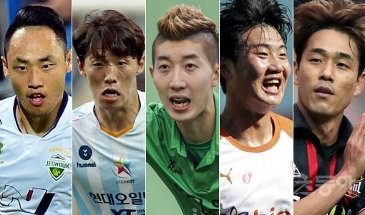
전국구 스타 플레이어들의 등장
2018 자카르타-팔렘방 아시안게임, 2019 폴란드 20세 이하(U-20)월드컵을 통해 한국 축구가 인상적인 모습을 보여주면서 스타플레이어들의 등장은 팬들의 눈길을 다시 사로잡기 시작했다
더스포츠 기업 분석 보고서 02 K리그 운영현황 분석

Slide 16
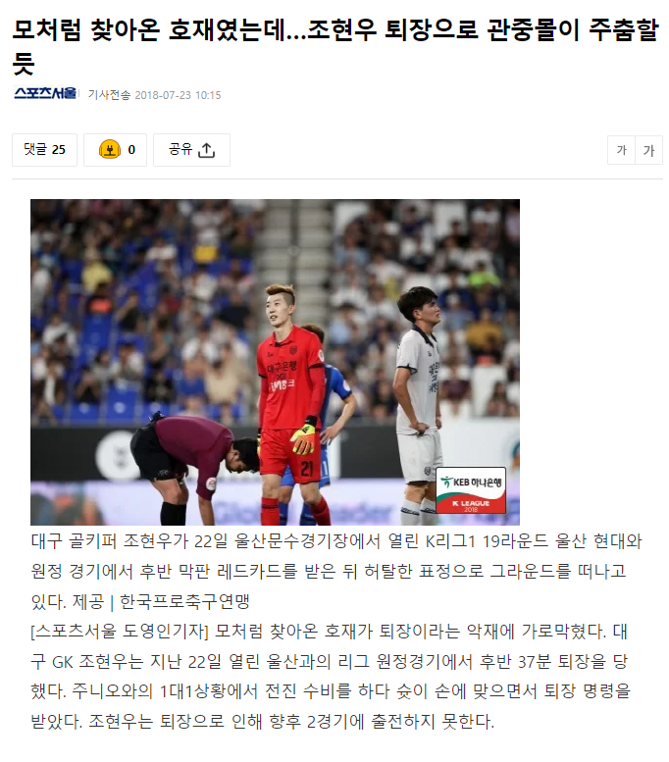
전국구 스타 플레이어들의 등장
조현우의 관중 동원력은 대단했다. 후반기 대구가 소화한 3차례 원정경기에서는 평균 88%의 관중 증가를 기록했다. 지난 11일 상주전(2034명·평균 대비 61%증가), 15일 제주전(8354명·164%증가), 22일 울산전(9316명·40%증가)에서는 눈에 띠는 관중 증가를 보였다. 원정 경기에서도 조현우가 볼을 잡으면 함성이 터져 나왔고, 선방 장면이 나오면 응원하는 팀과 관계없이 모두가 박수를 보냈다.
더스포츠 기업 분석 보고서 02 K리그 운영현황 분석

Slide 17
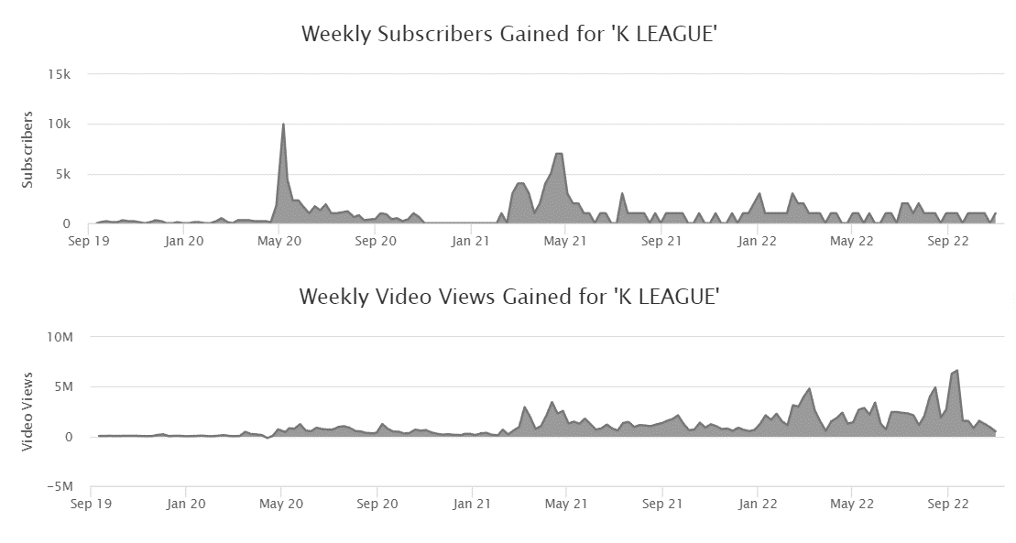
뉴미디어 팀을 통한 SNS마케팅
프로연맹은 2019년 스포츠 콘텐츠 시장 변화에 대응하기 위해 '뉴미디어팀'을 신설했다. 요즘 축구팬들은 SNS를 통한 온라인 콘텐츠 소비를 늘리고 있다.
실시간 경기 영상 콘텐츠 제작으로 경기 중계는 물론이고, 동시에 득점, 선방, 하이라이트 등 경기 영상 클립을 유튜브 등 SNS에 실시간으로 노출하여 K LEAGUE 유튜브 채널의 구독자와 조회수가 눈에 띄게 증가하였다.
출처 : https://socialblade.com
더스포츠 기업 분석 보고서 02 K리그 운영현황 분석

Slide 18

다양한 영상 컨텐츠 생성
한국프로축구연맹이 제작해 릴리스한 웹드라마가 좋은 반응을 얻었다. K리그를 주제로 한 6부작 웹드라마 ＇투하츠＇는 좋은 반응을 얻었다 .
더스포츠 기업 분석 보고서 02 K리그 운영현황 분석

Slide 19
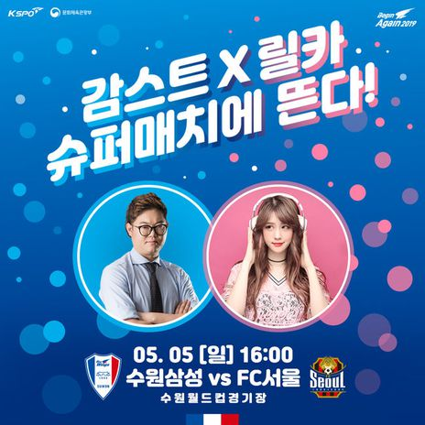
축구 인플루언서와의 제휴
프로축구연맹은 MZ세대를 겨냥해 아프리카TV와 전략적으로 제휴하고 있다. K리그와 관련해 활동중인 BJ 감스트, 릴카, 강은비 이주현 박문성 등의 현장 활동을 돕는 것이다. 배우 출신 강은비는 성남종합운동장을 찾아 경기를 직관하기도 했다. 그 과정을 아프리카TV를 통해 방송하기도 했다.
더스포츠 기업 분석 보고서 02 K리그 운영현황 분석

Slide 20
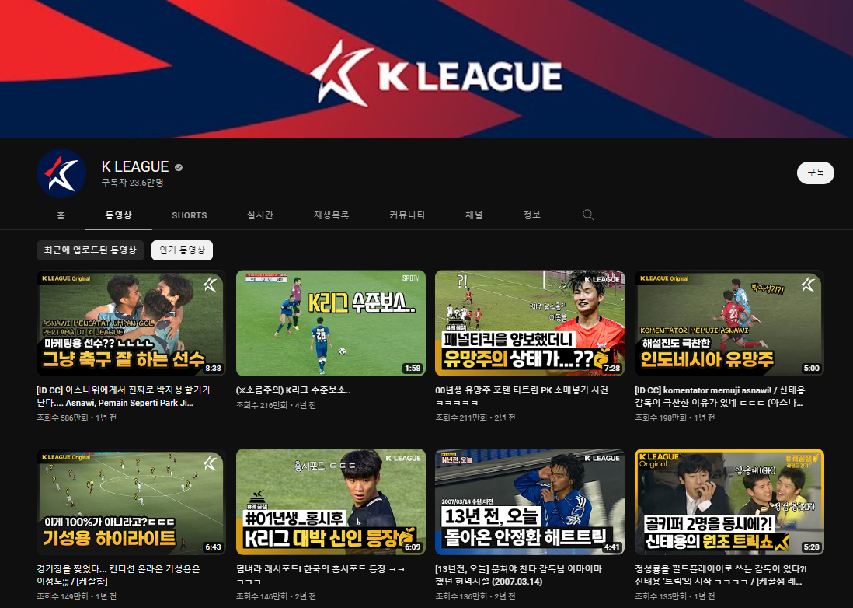
뉴미디어 팀 성과
프로축구연맹에 따르면 지난 4년간 K리그 경기의 TV 시청률은 정체된 반면 인터넷과 SNS를 통한 팬들의 K리그 콘텐츠 이용이 크게 늘었다. 지상파 평균 시청률은 3년 전인 2016년 1.63%에서 올해 1.5%(5월 4일 10라운드 기준)로 더 줄어든 반면, 포털사이트 네이버의 K리그 실시간 중계 평균 동시접속자는 같은 기간 1만2,248명에서 2만1,207명으로 73% 늘었다. K리그 공식 유튜브 채널 영상 조회수도 2017년 79만8,449회에서 1년 만인 지난해 409만3,052회로 폭증했다.
더스포츠 기업 분석 보고서 02 K리그 운영현황 분석

Slide 21
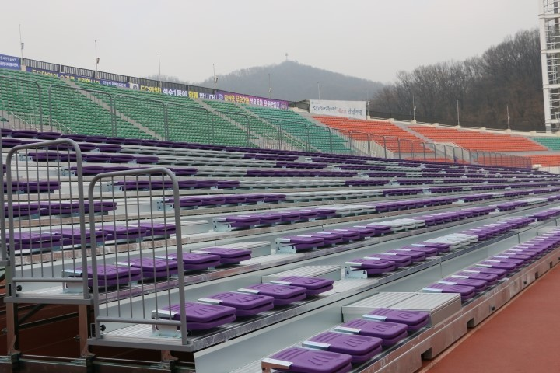
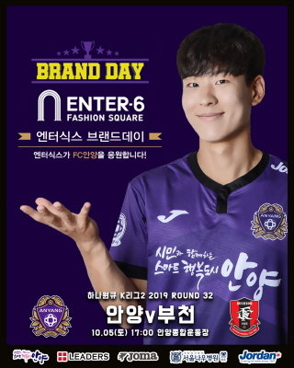

팬 프렌들리 마케팅
FC 안양 중심으로
가변석을 신설하여 관중들을 경기장과 가깝게 배치하여 더욱 현장감 있는 경기를 즐길 수 있도록 하였다.
다양한 브랜드 데이, 프리미어 패밀리 선정 이벤트 진행 등 활발한 스포츠마케팅 활동을 인정받아 스포츠마케팅어워드2019 본상의 영예를 안았다.
더스포츠 기업 분석 보고서 02 K리그 운영현황 분석

Slide 22
03
마케팅 방법 제안
데이터 분석가로서 할 수 있는
마케팅 방법을 제안한다.
더스포츠 기업 분석 보고서 03 마케팅 제안

Slide 23

2019년 흥행 분석을 통한
마케팅 방법 제안
스타플레이어 모니터링
스타플레이어의 SNS데이터, 티켓 판매량, 해당선수 유니폼 판매량 등을 통해 지속적으로 모니터링하고 나아가 차세대 스타플레이어를 예상하고 알맞은 마케팅을 진행
스타플레이어에 대한 지속적인 모니터링을 통해 체계적인 관리를 하고 SNS, 다양한 영상컨텐츠를 활용하여 팬 프렌드쉽을 더욱 높이는 방향으로 마케팅,홍보 진행
또한 데이터를 종합하여 스타플레이어의 가능성이 있는 선수들을 예상하고 그들을 차세대 스타플레이어로 만들 수 있는 마케팅, 홍보 진행.
더스포츠 기업 분석 보고서 03 마케팅 제안

Slide 24
‘선택과 집중’ 을 위한
만족도 예측 모델과 대시보드 구축
보유한 데이터를(날씨, 양팀 전적, 연고지(더비), 관람객 수 예측 등) 활용하여 해당 경기의 재미요소를 수치화 하여 머신러닝을 통한 만족도 예측 모델과 대시보드를 구축한다.
최초에 기억은 오래간다.
예상 만족도가 높다면 새로운 관람객 유치에 대한 마케팅을 진행한다. (ex. 첫 관람 50%할인)
경기력은 ‘레드오션’ 블루오션을 찾아야 한다.
예상 만족도 낮다면 경기 외에 재미있는 요소를 추가하여 만족도를 보완한다.
더스포츠 기업 분석 보고서 03 마케팅 제안

Slide 25
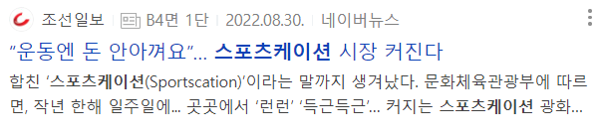
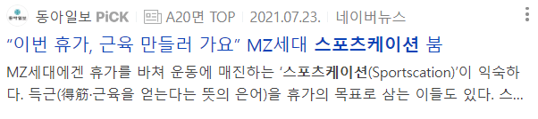
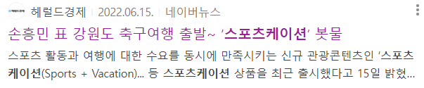
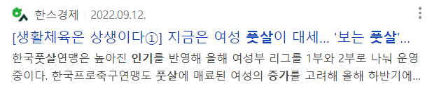
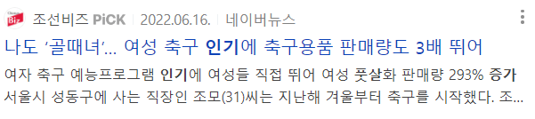
유행에 편승하다.
요즘 휴가 '스포츠케이션'
스포츠케이션은 운동(Sports)과 휴가(Vacation)를 합친 신조어이다. 한 문장으로 설명하면 ‘운동의, 운동에 의한, 운동을 위한’ 여행이라고 할 수 있고 나아가 운동에 돈을 아끼지 않는다고 할 수 있다.
우리도 풋살 한다
SBS 예능 ‘골 때리는 그녀들’(‘골때녀’)의 인기에 힘입어 풋살에 대한 관심이 커지고 있다.,풋살을 처음으로 시도하는 여성들도 늘고 있다. G마켓 자료에 따르면 5월 14일부터 6월 14일까지 한 달간 여성 축구용품 판매량이 전년 대비 42% 증가했다. 풋살화의 경우는 판매량이 3배(293%) 가까이 증가했다고 한다.
K리그와 MZ세대의 접점 확대를 위해 유행에 편승하여 풋살의 인기와 스포츠케이션의 유행을 활용한 체험형 마케팅을 기획한다.
더스포츠 기업 분석 보고서 03 마케팅 제안

Slide 26
감사합니다.

